Slide 1

Prin proiectul “START CALIFICARE: Un nou inceput pentru NEETS”, cod MySMIS 154858 se va putea beneficia de următoarele cursuri:
Proiect cofinantat din Fondul Social European prin Programul Operational Capital Uman 2014-2020

Slide 2

Manichiurist / pedichiurist
Curs de calificare, acreditat ANC:
N.C/COR: 5141.1.2
Nivel minim de studii: gimnaziale (8 clase)
Total ore parcurse:
360 de ore din care
120 ore teorie și
240 ore practică

Slide 3
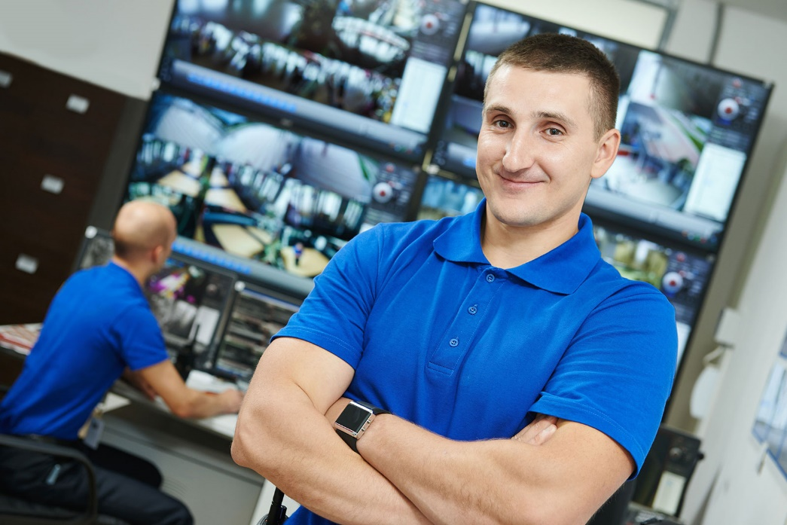
Agent securitate
Curs de calificare, acreditat ANC:
N.C/COR: 5123.1.1
Nivel minim de studii: gimnaziale (8 clase)
Total ore parcurse:
360 de ore din care
120 ore teorie și
240 ore practică

Slide 4
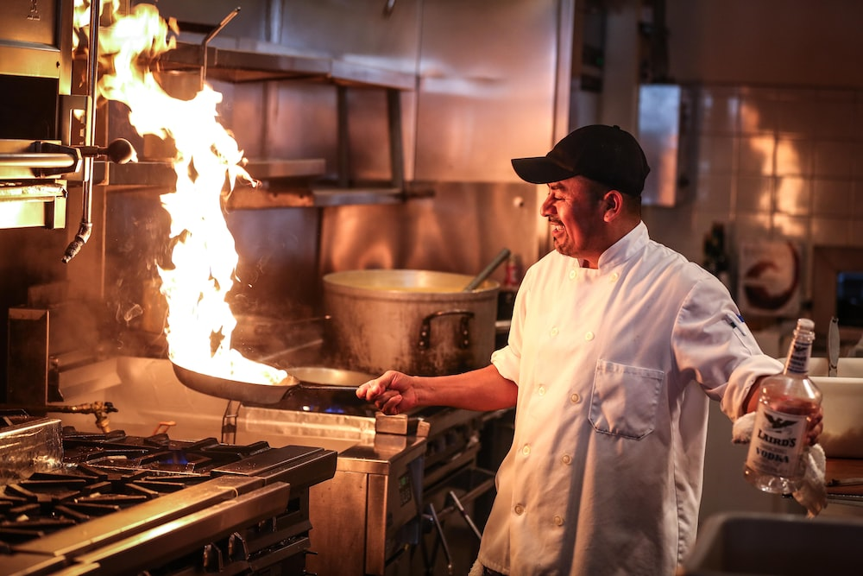
Lucrator in alimentatia publica
Curs de calificare, acreditat ANC:
N.C/COR: 5123.1.1
Nivel minim de studii: gimnaziale (8 clase)
Total ore parcurse:
360 de ore din care
120 ore teorie și
240 ore practică

Slide 5
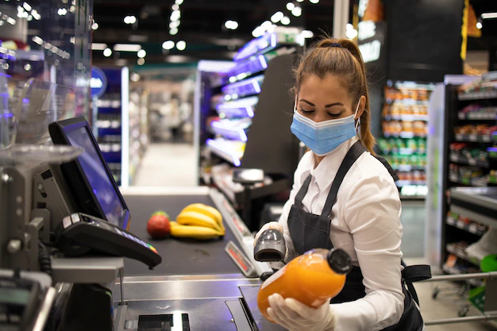
Lucrator in comert
Curs de calificare, acreditat ANC:
N.C/COR: 522011
Nivel minim de studii: gimnaziale (8 clase)
Total ore parcurse:
360 de ore din care
120 ore teorie și
240 ore practică

Slide 6
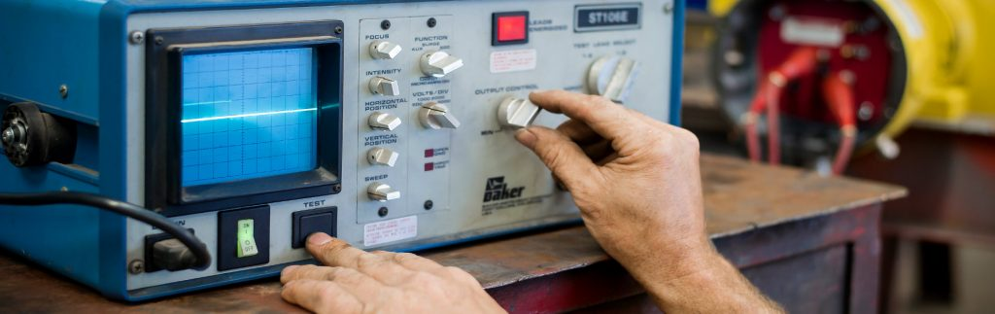
Electromecanic
Curs de calificare, acreditat ANC:
N.C/COR: 742214
Nivel minim de studii: gimnaziale (8 clase)
Total ore parcurse:
360 de ore din care
120 ore teorie și
240 ore practică

Slide 7
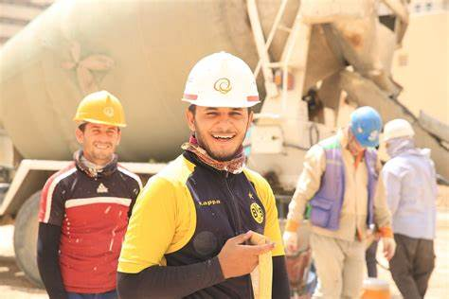
Lucrator finisor pentru constructii
Curs de calificare, acreditat ANC:
N.C/COR: 713211
Nivel minim de studii: gimnaziale (8 clase)
Total ore parcurse:
360 de ore din care
120 ore teorie și
240 ore practică

Slide 8
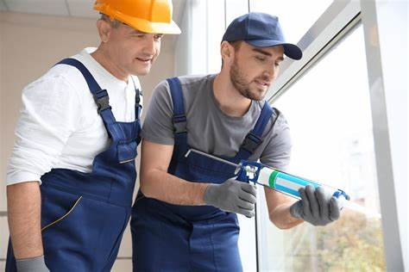
Lucrator in izolatii
Curs de calificare, acreditat ANC:
N.C/COR: 713411
Nivel minim de studii: gimnaziale (8 clase)
Total ore parcurse:
360 de ore din care
120 ore teorie și
240 ore practică

Slide 9
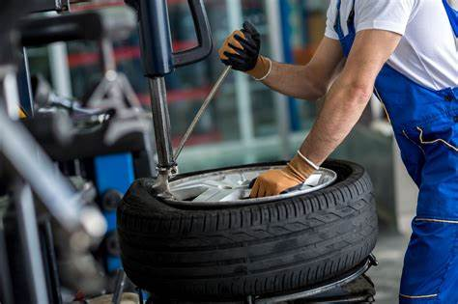
Mecanic vulcanizator
Curs de calificare, acreditat ANC:
N.C/COR: 823111
Nivel minim de studii: gimnaziale (8 clase)
Total ore parcurse:
360 de ore din care
120 ore teorie și
240 ore practică

Slide 10
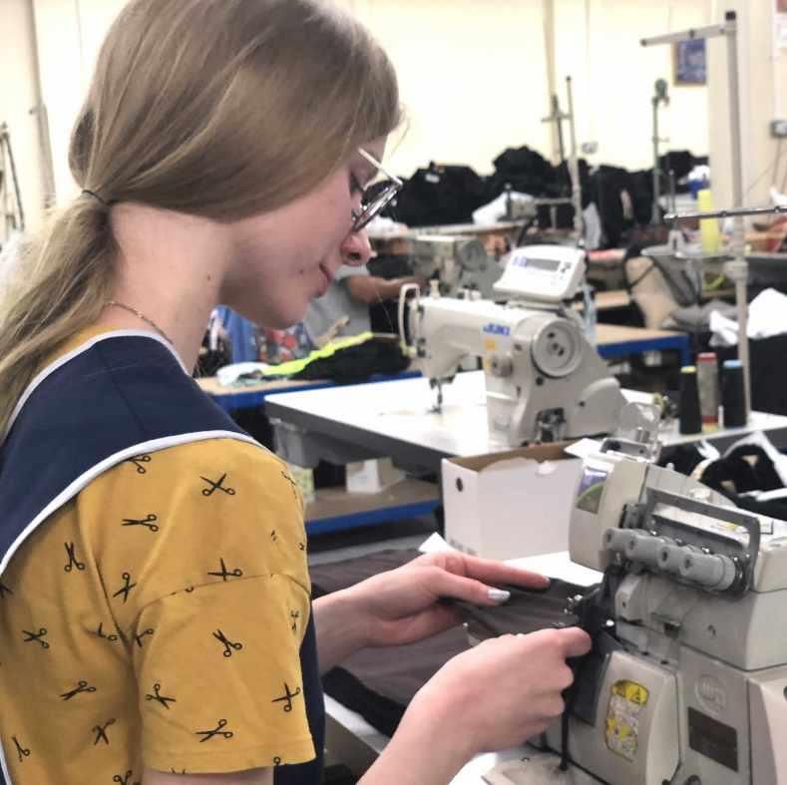
Confectioner asamblor articole din textile
Curs de calificare, acreditat ANC:
N.C/COR: 8286.1.2
Nivel minim de studii: gimnaziale (8 clase)
Total ore parcurse:
360 de ore din care
120 ore teorie și
240 ore practică

Slide 11

Beneficii cursanti:
S si P1 vor pune la dispoziția participanților următoarele:
  Lectori cu pregătire în domeniu
  Subventie 5 lei ora curs
  Certificate de absolvire initiere / calificare

Slide 12

Documente necesare inscriere curs:
act de identitate (copie) B.I. / C.I
certificat de nastere (copie)
certificat de casatorie (unde este cazul)
copie act studii
adeverinta medicala (medic familie) – apt curs

Slide 13
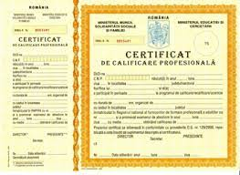
Beneficiile cursului
La absolvirea cursului se obține o diploma de calificare autorizata de Autoritatea Națională pentru Calificări si este recunoscuta de ministerul Muncii și Protecției Sociale si Ministerul Educației.

Slide 14

Cine poate beneficia de aceste cursuri gratuite?
Orice tanar cu varsta intre 16-29 ani care nu lucreaza si nu studiaza si are domiciliu in judetele enumerate mai jos!
Gorj, Dolj,Mehedinti, Olt, Valcea.

Slide 15
Intocmit Coordonator activitati S
Gligor-Bekesi Ioana
Semnatura:
Iulie 2022

